Slide 1


LUYỆN TỪ VÀ CÂU – lỚP 4

Slide 2
Kiểm tra bài cũ

Slide 3
Tuần 27: Luyện từ và câu
Tiết 54 : Cách đặt câu khiến
I. Nhận xét
hoàn
Cho câu kể sau đây :
Nhà vua hoàn gươm lại cho Long Vương.
Hãy chuyển câu kể thành câu khiến bằng một trong những cách sau:

Slide 4
Tuần 27: Luyện từ và câu
Tiết 54 : Cách đặt câu khiến
- Thêm hãy, đừng, chớ, nên, phải, … vào trước một động từ.
+Nhà vua hãy hoàn gươm lại cho Long Vương !
+Nhà vua đừng hoàn gươm lại cho Long Vương!
+Nhà vua chớ hoàn gươm lại cho Long Vương !
+Nhà vua nên hoàn gươm lại cho Long Vương !
+Nhà vua phải hoàn gươm lại cho Long Vương !

Slide 5
Tuần 27: Luyện từ và câu
Tiết 54 : Cách đặt câu khiến
- Thêm hãy, đừng, chớ, nên, phải, … vào trước một động từ.
+Nhà vua hãy hoàn gươm lại cho Long Vương !
+Nhà vua nên hoàn gươm lại cho Long Vương !
+Nhà vua phải hoàn gươm lại cho Long Vương !
- Thêm đi, thôi, nào, … vào cuối câu.
+Nhà vua hoàn gươm lại cho Long Vương đi.
+Nhà vua hoàn gươm lại cho Long Vương thôi.
+Nhà vua hoàn gươm lại cho Long Vương nào.

Slide 6
Tuần 27: Luyện từ và câu
Tiết 54 : Cách đặt câu khiến
I. Nhận xét
Cho câu kể sau đây :
Nhà vua hoàn gươm lại cho Long Vương.
Hãy chuyển câu kể thành câu khiến bằng một trong những cách sau:
- Thêm đề nghị, xin, mong,… vào đầu câu.
+ Đề nghị nhà vua hoàn gươm lại cho Long Vương.
+Xin nhà vua hoàn gươm lại cho Long Vương.
+Mong nhà vua hoàn gươm lại cho Long Vương.

Slide 7
Tuần 27: Luyện từ và câu
Tiết 54 : Cách đặt câu khiến
I. Nhận xét
Cho câu kể sau đây :
Nhà vua hoàn gươm lại cho Long Vương.
Chuyển câu kể thành câu khiến:
+ Nhà vua hãy hoàn gươm lại cho Long Vương!
+ Nhà vua hoàn gươm lại cho Long Vương đi.
+ Mong nhà vua hoàn gươm lại cho Long Vương.
+ Thay đổi giọng điệu.

Slide 8
Có những cách nào để đặt câu khiến ?

Slide 9
Tuần 27: Luyện từ và câu
Tiết 54 : Cách đặt câu khiến
Cách 1 : Thêm hãy ,đừng, chớ, nên, phải…vào trước động từ.
+ Nhà vua hãy hoàn gươm lại cho Long Vương !
+ Nhà vua nên hoàn gươm lại cho Long Vương !
+ Nhà vua phải hoàn gươm lại cho Long Vương !
Cách 2 : Thêm đi, thôi, nào,…vào cuối câu.
+ Nhà vua hoàn gươm lại cho Long Vương đi.
+ Nhà vua hoàn gươm lại cho Long Vương thôi.
+ Nhà vua hoàn gươm lại cho Long Vương nào.
Cách 3 : Thêm đề nghị, xin, mong,… vào đầu câu.
+ Xin nhà vua hoàn gươm lại cho Long Vương.
+ Mong nhà vua hoàn gươm lại cho Long Vương.
Cách 4 : Thay đổi giọng điệu.

Slide 10
Tuần 27: Luyện từ và câu
Tiết 54 : Cách đặt câu khiến
I. Nhận xét
II. Ghi nhớ
Muốn đặt câu khiến,có thể dùng một trong
những cách sau:
Thêm từ hãy hoặc đừng, chớ, nên, phải, …vào trước
động từ.
2. Thêm từ lên hoặc đi, thôi, nào,… vào cuối câu.
3. Thêm từ đề nghị hoặc xin, mong, …vào đầu câu.
4. Dùng giọng điệu phù hợp với câu khiến.

Slide 11
Tuần 27: Luyện từ và câu
Tiết 54 : Cách đặt câu khiến
I. Nhận xét
II. Ghi nhớ
III. Luyện tập
Bài 1 : Chuyển các câu kể sau thành câu khiến:
- Nam đi học.
- Thanh đi lao động.
- Ngân chăm chỉ.
- Giang phấn đấu học giỏi.
M : - Nam đi học đi !
- Nam phải đi học !
- Nam hãy đi học đi !

Slide 12
Tuần 27: Luyện từ và câu
Tiết 54 : Cách đặt câu khiến
I. Nhận xét
II. Ghi nhớ
III. Luyện tập
Bài 2 : Đặt câu khiến phù hợp với các tình huống sau:
a/ Vào giờ kiểm tra, chẳng may bút của em bị hỏng. Em biết bạn em có hai bút. Hãy nói với bạn một câu để mượn bút.
b/ Em gọi điện thoại cho bạn, gặp người ở đầu dây bên kia là bố của bạn. Hãy nói một câu với bác ấy để bác chuyển máy cho em nói chuyện với bạn em.
c/ Em đang tìm nhà bạn bỗng gặp một chú từ một nhà gần đấy bước ra. Hãy nói một câu nhờ chú ấy chỉ đường.

Slide 13
Tuần 27: Luyện từ và câu
Tiết 54 : Cách đặt câu khiến
I. Nhận xét
II. Ghi nhớ
III. Luyện tập
Bài 3 : Đặt câu khiến theo những yêu cầu dưới đây :
a/ Câu khiến có hãy ở trước động từ.
b/ Câu khiến có đi hoặc nào ở sau động từ.
c/ Câu khiến có xin hoặc mong ở trước chủ ngữ.
Bài 4 : Nêu tình huống có thể dùng các câu khiến nói trên.

Slide 14
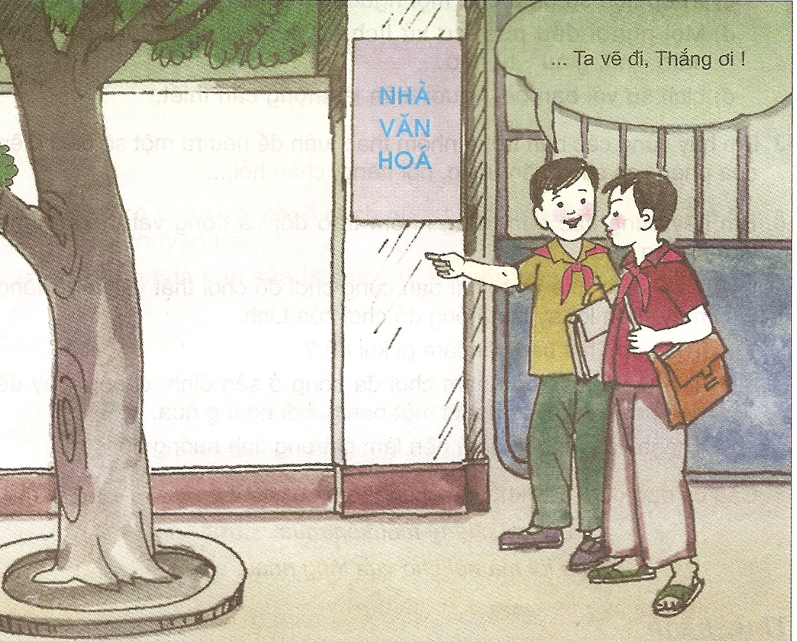
Tuần 27: Luyện từ và câu
Tiết 54 : Cách đặt câu khiến
Trò chơi
Nhìn vào tranh em hãy đặt câu khiến cho phù hợp với nội dung bức tranh

Slide 15
Tuần 27: Luyện từ và câu
Tiết 54 : Cách đặt câu khiến
I. Nhận xét
II. Ghi nhớ
III. Luyện tập
IV. Củng cố
1.Thêm từ hãy hoặc đừng, chớ, nên, phải, …vào trước
động từ.
2. Thêm từ lên hoặc đi, thôi, nào,… vào cuối câu.
3. Thêm từ đề nghị hoặc xin, mong, …vào đầu câu.
4. Dùng giọng điệu phù hợp với câu khiến.
V. Dặn dò:

